Slide 1
第三节 化学键
一、化学键
1.化学键：
相邻的两个原子或多个原子之间的强烈的相互作用。
相互作用:指相互吸引和相互排斥作用,而非只有相互吸引或相互结合力.

Slide 2
2.化学键的类型
离子键
化学键
共价键
判断下列作用属于化学键的是( )
A D
A. 水分子中，O原子与H原子之间的作用
B. 水分子中，H原子与H原子之间的作用
C. 冰中，水分子与水分子之间的作用
D. NaCl中, 钠离子与氯离子之间的作用

Slide 3
离子键

Slide 4
一. 离子键
Na
+
Cl
Na⁺
[ Cl ]⁻
+
+
11
2 8
8 8 2
17
离子键:
阴阳离子间通过静电作用形成的化学键
静电吸引力：
阴阳离子产生的正负电场之间
阴阳离子的电子与对方原子核之间
静电排斥力：
阴阳离子的电子之间
阴阳离子的原子核之间

Slide 5
a.离子键成键的微粒：阴离子和阳离子。
b.成键的本质：阴离子和阳离子之间的静电作用。
c.形成离子键的条件：
活泼金属
-ne⁻
M
M^{n+}
吸引、排斥
达到平衡
离子键
+me⁻
活泼非金属
X
X^{m-}
d.离子化合物：通过离子键形成的化合物。
强碱、多数盐、典型金属氧化物。

Slide 6
二.电子式：
在元素符号周围用小黑点“•”（或×）表示原子的最外层电子。
1.原子的电子式：最外层的电子用小“•”表示
写出第三周期所有元素原子的电子式：
.
.
.
.
.
.
R
.
.

Slide 7
2.阴阳离子的电子式
例:写出第三周期元素所有简单离子的电子式
阳离子:简单阳离子电子式就是离子符号:
Na⁺ Mg²⁺ Al³⁺
H
. .
注意:铵根离子电子式的书写：
[H :N: H]
⁺
. .
H
阴离子的电子式：要画出最外层电子数，并要用 括号“[ ]”括起来，并标明离子所带电荷.
. .
. .
2-
-
[ :S: ]
[ :Cl: ]
. .
. .
. .
-
注意氢氧根离子的电子式:
[ :O: H]
. .

Slide 8
3.离子化合物的电子式：
写出K₂S、MgO、CaCl₂ 、NH₄Cl、Na₂O_{2 、}KOH的电子式.
. .
. .
K₂S
[:S:]²⁻ K⁺
K⁺
MgO
Mg²⁺[:O:]²⁻
. .
. .
. .
. .
CaCl₂
[:Cl:]⁻
Ca²⁺
[:Cl:]⁻
. .
. .
H
. .
NH₄Cl
. .
[H :N: H]
⁺
[:Cl:]⁻
. .
. .
H
. . . .
Na₂O₂
Na⁺[:O:O:]²⁻Na⁺
. . . .
. .
-
KOH
K⁺
[ :O: H]
. .

Slide 9
4.用电子式表示离子化合物的形成过程。
用电子式表示NaCl、CaCl₂、K₂S、Na₂O₂形成过程。
. .
. .
-
NaCl
·
[:Cl:]
Na
+ . Cl:
Na⁺
. .
. .
. .
. .
. .
. .
CaCl₂
. Cl:
.
.
. Cl:
+
Ca
+
[:Cl:]⁻
Ca²⁺
[:Cl:]⁻
. .
. .
. .
. .
. .
. .
K
.
+
+
K
.
K₂S
.S.
[:S:]²⁻ K⁺
. .
K⁺
. .
. .
. .
Na₂O₂
Na .
+
.O:
+
.O:
+
Na .
. .
. .
. . . .
Na⁺[:O:O:]²⁻Na⁺
. . . .

Slide 10
三．离子键强弱与离子化合物熔沸点的关系
１．影响离子键强弱的因素：离子半径和电荷。离子半径越小，电荷越多，阴阳离子间的作用力越大，即离子键越强。
２．强弱与性质的关系：离子键的强弱影响离子化合物的熔点、沸点。离子键越强，熔点、沸点越高．
下列离子化合物的沸点、熔点最高的是（ ）
A、 NaCl B MgCl₂ C KCl D Al₂O₃
D
上述离子化合物熔点由高到低的顺序是：
Al₂O₃>MgCl₂>NaCl>KCl

Slide 11
1.LiF、NaF、KCl、KBr的熔点、沸点由高到低的排列是_________________________。
LiF>NaF>KCl>KBr
A
2.下列晶体的熔沸点最高的是( )
A 金刚石 B 晶体硅 C 氯化钠 D干冰
3.下列晶体熔沸点排列顺序正确的是( )
A NaF<MgF₂<AlF₃ B F₂>Cl₂>Br₂>I₂
C 金刚砂>氯化镁>硫晶体 D Li₂O<Na₂O<K₂O
AC

Slide 12
补充题：已知有关物质的熔沸点数据如下表：
 | MgO | Al₂O₃ | MgCl₂ | AlCl₃
熔点/℃ | 2852 | 2072 | 714 | 190(2.5×10⁵Pa)
沸点/℃ | 3600 | 2980 | 1412 | 182.7
请参考上述数据填空和回答问题：
(1)工业上常用电解熔融MgCl₂的方法生产金属镁，电解Al₂O₃（冰晶石熔融混合物）的方法生产铝。为什么不用电解MgO的方法生产镁；也不用电解AlCl₃的方法生产铝?
(2)设计可靠的实验证明MgCl₂、AlCl₃所属的化合物类型，其实验方法是 。

Slide 13
共价键

Slide 14
一、共价键:
共价键:
原子间通过共用电
子形成的化学键
H
+
H
H
H
H H(结构式)
H + Cl
H Cl
H Cl
非极性共价键:
由同种元素的原子形成的共价键
（共用电子不偏向任何原子）
极性共价键:
不同种元素的原子形成的共价键
（共用电子对偏向吸引电子能力较
强的原子）

Slide 15
a.形成共价键的微粒：一般为非金属原子（相同的非金属原子或不相同非金属原子）。
b.共价键的本质：原子间通过共用电子产生强烈的相互作用。
c.共价键的形成条件和特点：一般是非金属元素。
d.共价化合物：仅含共价键的化合物。
酸、非金属氧化物、气态氢化物、有机物都是共价化合物。

Slide 16
e.共价键的存在：共价键可存在于单质和化合物分子中，也可存在于离子化合物中。
例1、关于化学键的下列叙述，正确的是（ ）
A 离子化合物可能含共价键
B 共价化合物可能含离子键
C 离子化合物中只含离子键
D离子化合物一定含离子键
AD

Slide 17
例2、下列关于化学键的说法正确的是
A 、构成单质分子的微粒一定含有共价键
B、由非金属元素组成的化合物不一定是共价化合物
C 、非极性键只存在于双原子单质分子中
D、不同元素组成的多原子分子里的化学键 一定是极性键
B
例3、下列化合物中既含离子键又含共性键的是
A MgCl₂ B KOH C H₂S D Na₂O₂
BD

Slide 18
1.下列物质属于离子化合物的是
A H₂SO₄ B Al₂O₃ C H₂S D NH₄Cl
BD
2.下列晶体熔化时，所破坏的作用力相同的是
A 硫酸与氯化钠 B 氯化钠与氧化镁
C 金刚石与氧化镁 D 干冰与氧化钠晶体
B

Slide 19
3.下列说法正确的是
A 凡金属与非金属化合时都形成离子键
B离子化合物中的阳离子，只能是金属离子
C离子化合物中，一个阴离子可同时与多个阳离子间有静电作用
D 溶于水可以导电的化合物一定是离子化合物
C

Slide 20
6.共价键电子式：写出下列分子的电子式。
Cl₂ 、N₂ 、 HCl、 H₂S、NH₃、CH₄、CO₂
. . . .
. .
:Cl:Cl:
:N:::N:
H :Cl:
. . . .
. .
H
. .
. .
. .
H :S:
H :N: H
H :C: H
. .
. .
. .
H
H
H
. .
练：写出下列分子的电子式：HF H₂O PH₃ CCl₄ CS₂
:O::C::O:
. .

Slide 21
7.电子式表示共价化合物的形成过程：
H₂S CO₂ H₂O₂ HCl
. .
. .
H :S:
H₂S
H. + .S. + H.
. .
. .
H
.
.
.
. .
:O:
.C.
:O:
:O::C::O:
CO₂
+
+
. .
.
.
.
.
. .
H . +
:Cl:
H :Cl:
. .
. .
练：用电子式表示H₂O、HF、CH₄的形成过程。

Slide 22
1、写出下列微粒的电子式
Al_________ N_________ S²⁻_________
NH₄⁺_______ KOH______ Na₂O________
2、用电子式表示下列化合物的形成过程
MgF₂______________________________
Na₂S_______________________________
H₂S _______________________________

Slide 23
3.具有共价键的化合物是 ( )
BC
A. MgBr₂ B. NaOH C. H₂SO₄ D. Na₂O
4.下列说法正确的是 ( )
BC
A. 非金属元素构成的单质一定存在共价键
B. 非金属元素的气态氢化物中一定存在共价键
C. 离子化合物中一定含有离子键
D. 在一种化合物中只能存在一种类型的化学键

Slide 24
分子间作用力和氢键

Slide 25
一、分子间作用力和氢键
1.分子间作用力
不是化学键
定义： 把分子聚集在一起的作用力叫做分子间作用力（也叫范德华力）。
（1）分子间作用力比化学键弱得多，是一种微弱的相互作用，它主要影响物质的熔、沸点等物理性质，而化学键主要影响物质的化学性质。
（2）分子间作用力主要存在于由分子构成的物质中，如：多数非金属单质、稀有气体、非金属氧化物、酸、氢化物、有机物等。
（3）分子间作用力的范围很小,只有分子间的距离很小时才有。

Slide 26
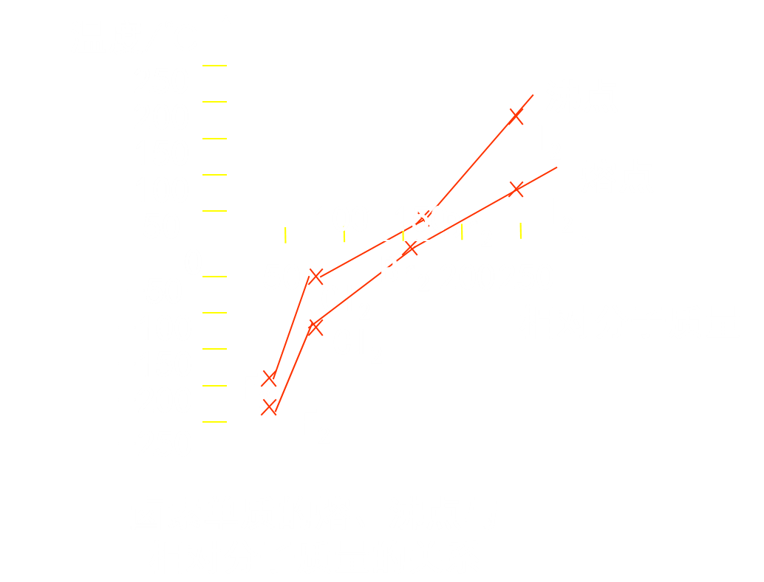
（4）一般来说，对于组成和结构相似的物质，相对分子质量越大，分子间作用力越大，物质的熔、沸点越高。如卤素单质：

Slide 27
2.氢键
1)形成条件：原子半径较小，非金属性很强的原子X，（N、O、F）与H原子形成强极性共价键，与另一个分子中的半径较小，非金属性很强的原子Y （N、O、F），在分子间H与Y产生较强的静电吸引，形成氢键
2)氢键能级：比化学键弱很多，但比分子间作用力稍强
3)氢键作用：使物质有较高的熔沸点

Slide 28
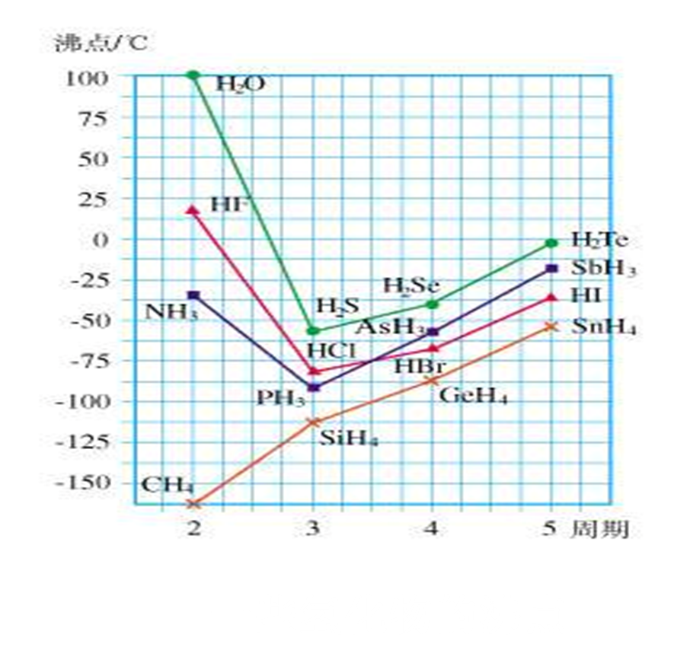

Slide 29
【课堂练习】
A
1.下列物质中含有共价键的离子化合物是
A.Ba(OH)₂ B.CaCl₂
C.H₂O D.H₂
2.在下列分子结构中，原子的最外层电子不能满足8电子稳定结构的是
A.CO₂ B.PCl₃
C.CCl₄ D.NO₂
D

Slide 30
3.下列各分子中，化学键类型有差异的是
A.H₂O、CO₂
B.MgF₂、H₂O₂
C.NaOH、Ba(OH)₂
D.NaCl、KCl
4.下列每种粒子中，所含化学键完全相同的是
A.Na₂O₂ B.H₂O₂
C.H₂O D.NH₄Cl
B
C

Slide 31
5.下列过程中，共价键被破坏的是( )
A.碘升华 B.溴蒸气被木炭吸附
C.蔗糖溶于水 D.氯化氢气体溶于水
6.最近，科学研制得一种新的分子，它具有空心的类似足球状结构，化学式为C₆₀，下列说法正确的是
A.C₆₀的熔沸点高
B.C₆₀和金刚石都是碳单质
C.C₆₀中含离子键
D.C₆₀中只有共价键
D
BD

Slide 32
【课堂练习】
7. 关于化学键的下列叙述中，正确的是 （ ）
A．离子化合物可能含共价键
B．共价化合物可能含离子键
C．离子化合物中只含离子键
D．共价化合物中不含离子键
AD
A
8、下列物质中含有共价键的离子化合物是( )
A.Ba(OH)₂ B.CａCｌ₂ C.H₂O D.H₂
9、 下列物质受热熔化时，不需要破坏化学键的是（ ）
A. 食盐 B. 纯碱 C. 干冰 D. 冰
CD

Slide 33
晶体类型

Slide 34
一、离子晶体
离子晶体：通过离子键结合而成的晶体。
（1）构成微粒是离子子，作用力是静电作用
（2）离子晶体通常有：离子化合物。
（3）离子晶体物理通性：较高的熔点、沸点，较大的硬度，不能导电。

Slide 35
二、分子晶体
分子间以分子间作用力相结合的晶体叫分子晶体。
（1）构成微粒是分子，作用力是分子间作用力
（2）分子晶体通常有：稀有气体、气态氢化物、有机物、多数非金属氧化物、多数非金属单质。
（3）分子晶体物理通性：较低的熔点、沸点，较小的硬度，不能导电。
下列晶体中，熔点、沸点排列顺序正确的是（ ）
A F₂>Cl₂>Br₂>I₂ B HF<HCl<HBr<HI
C Na₂O<MgO<Al₂O₃ D NaCl>MgCl₂>AlCl₃

Slide 36
1、下列晶体中，熔点、沸点最高的是（ ）
A NaCl B MgCl₂ C MgO D Al₂O₃
2、下列晶体中，熔点、沸点高低排列顺序正确的是（ ）
A O₂ <Se< S< Te
B F₂<Cl₂<Br₂<I₂
C H₂O<H₂S<H₂Se <H₂Te
D CF₄<CCl₄<CBr₄<CI₄

Slide 37
三、原子晶体
1、原子晶体：原子间以共价键相结合而形成空间网状结构的晶体。
（1）构成原子晶体的作用力：共价键。
（2）构成原子晶体的微粒：原子。
2、常见的原子晶体有：金刚石、晶体硅、二氧化硅、金刚砂。
3、原子晶体物理性质：熔点、沸点高，硬度大。
原子晶体>离子晶体>分子晶体

Slide 38
原子晶体
—金刚石

Slide 39
例：有a金刚石、b金刚砂（SiC)、c晶体硅，其熔点沸点由高到低顺序排列正确的是( )
A a>b>c B b>a>c
C b>c>a D c>a>b
下列晶体熔点、沸点由高到低排列正确的是
A NaCl>金刚石>干冰 B 金刚石> NaCl>干冰
C Na₂O>MgO>Al₂O₃ D HI>HBr>HCl

Slide 40
下列物质的晶体中不存在分子的是（ ）
A 二氧化硅 B二氧化硫 C 二氧化碳 D氯化钠
下列物质在固体时是由原子直接构成的是（ ）
A MgCl₂ B SO₂ C SiO₂ 金刚石
干冰汽化时，发生变化的是（ ）
A分子内共价键 B分子间的作用力
C分子间的距离 D分子内共价键的键长
下列晶体熔化时，所破坏的作用力相同的是（ ）
A 干冰与氯化钠 B 氯化钠与氧化镁
C 金刚石与氧化镁 D 干冰与碘晶体

Slide 42
一、化学键
1、离子键：阴阳离子之间通过静电作用所形成的化学键。
2、共价键：通过公用电子对所形成的化学键。
3、分子间作用力不是化学键。
4、配位键；是特殊的共价键。注意NH₄⁺、H₃O⁺
例、下列晶体熔化时不需破坏化学键的是
A 氯化镁 B 晶体硅
C 碘晶体 D 干冰

Slide 43
二、三种晶体
1、离子晶体：多数的盐、强碱、典型的金属氧化物。
2、原子晶体：金刚砂（SiC)、金刚石、硅、二氧化硅。
3、分子晶体：酸、气态氢化物、稀有气体、有机物、单质、多数的非金属、多数的非金属氧化物。
下列各物质中通过共价键形成的晶体是
A 无水硫酸 B 氢氧化钡 C 干冰 D 二氧化硅
下列属于原子晶体的化合物的是
A 金刚石 B 氧化镁 C石英 D 干冰

Slide 44
三、熔点、沸点的判断
1、离子晶体熔沸点高低由离子键的强弱决定，离子半径和离子所带的电荷多少决定离子键的强弱，半径越小、电荷越高，离子晶体的熔沸点越高。
2、原子晶体的熔沸点高低由共价键的强弱决定，原子半径越小共价键越短，熔沸点越高。
3、分子晶体的熔沸点与化学键无关，与分子间作用力有关，分子间作用力越大，熔沸点越高。

Slide 45
下列晶体的熔沸点最高的是
A 金刚石 B 晶体硅 C 氯化钠 单质碘
有a金刚石、b金刚砂（SiC)、c晶体硅，其熔点沸点由高到低顺序排列正确的是( )
A a>b>c B b>a>c C b>c>a D c>a>b
下列晶体熔沸点排列顺序正确的是
A CF₄<CCl₄<CBr₄ B F₂>Cl₂>Br₂>I₂
C 金刚砂>氯化镁>硫晶体 D Rb<K<Na<Li
下列晶体的熔沸点最高的是
A 氯化铝 B氧化钠 C 氧化铝 D氧化镁

Slide 46
四、电子式
1、离子、离子化合物的电子式。
写出镁离子、硫离子、铵离子、氢氧根离子的电子式。
写出MgCl₂、Na₂O、NH₄F、NaOH的电子式.
用电子式表示K₂S、CaF₂ 的形成过程。
2、分子、共价化合物的电子式
写出N₂、H₂O、CO₂、CH₄
用电子式表示NH₃、CS₂分子的形成过程

Slide 47
二.化学键与化学反应中的能量变化
化学反应的实质是旧键的断裂和新键的生成。
在化学反应中破坏旧键，需要吸收一定的能量来克服原子间或离子间的强相互作用；形成新化学键时又要释放出一定的能量。
在化学反应中不但有新物质生成而且伴随着能量的变化。

Slide 48
物质燃烧能放出能量。只有燃烧才能放出能量？是不是所有的化学反应都释放能量？
实验探究：感受化学反应中的能量变化。
内容 | 现象 | 结论
NaOH与盐酸
锌与盐酸
氢氧化钡晶体与氯化铵固体
溶液无明显变化，温度上升。
中和反应是放热反应。
产生气泡，锌粒溶解，温度上升。
金属和酸的反应是放热反应。
有氨味，温度计温度降低。
该反应是放热反应。
每一个化学反应都伴随着能量的变化,有的吸收能量,有的释放能量.

Slide 49
在化学反应过程中,如果新化学键形成时释放的能量大于破坏旧化学键所需要吸收的能量,反应就会有一定的能量以热能、电能或光能的形式释放出来，这样的化学反应称之为放热反应。如中和反应，燃烧等
如果新化学键形成时释放的能量小于破坏旧化学键所需要吸收的能量,则需要吸收一定的能量才能维持反应的持续进行，这样的化学反应称之为吸热反应。如：氢氧化钡晶体与氯化铵固体的反应。
可以把化学反应的过程看作“储存”在物质内部的能量（化学能）转化为热能、电能、光能释放出来的过程；或让热能、电能、光能转化为物质内部的能量（化学能）被“储存”起来的过程。

Slide 50
吸收能量E₁
旧化学键断裂
新化学键形成
反应物
生成物
释放能量E₂
E₁ > E₂ 反应是放热反应
E₁< E₂ 反应是吸热反应

